Slide 1
Організація надання медичної допомоги населенню в умовах надзвичайних ситуацій.

Slide 2
Державні нормативно-правові акти,
що гарантують людині охорону здоров'я
та надання медичної допомоги
Закон України
«Основи законодавства України про охорону здоров'я»
Закон України
«Про забезпечення санітарно-епідеміологічного благополуччя населення»
Конституція України
Укази Президента та Кабінету міністрів України,
Накази Міністерства охорони здоров'я
Цивільний та Цивільно-процесуальний Кодекс України, Кримінальний та Кримінально-процесуальний кодекс України, Кодекс України про адміністративну відповідальність

Slide 3
Основні нормативно-правові акти
державного законодавства, що керують наданням
домедичної допомоги поліцейськими
Закон України «Про Національну поліцію»
Наказ МОЗ України
№ 346
«Про удосконалення підготовки з надання домедичної допомоги осіб, які не мають медичної освіти»
Закон України «Про екстрену медичну допомогу»
Наказ МОЗ України № 398
«Про затвердження порядків надання домедичної допомоги особам при невідкладних станах»
Наказ МВС України
№ 396
«Про затвердження норм належності медичного забезпечення для підрозділів Національної поліції України»

Slide 4
Особи, винні у порушенні прав людини
на охорону здоров'я, несуть відповідальність
згідно чинного законодавства України
Ненадання без поважних причин на місці події домедичної допомоги або необґрунтована відмова в її наданні
Несвоєчасне надання екстреної медичної допомоги або створення перешкод у її наданні
Ненадання без поважних причин наявного транспортного засобу для безоплатного перевезення людини, яка перебуває в невідкладному стані
Невиконання без поважних причин розпоряджень оперативно-диспетчерської служби центру екстреної медичної допомоги та медицини катастроф
Необґрунтована відмова в передачі та прийнятті викликів екстреної медичної допомоги

Slide 5
Права людини в галузі охорони здоров’я
Міжнародний пакт про економічні,
соціальні і культурні права
1
Міжнародна Конвенція
про права інвалідів
2
Міжнародна Конвенція про
права дитини
3
3
Міжнародна Конвенція про захист
прав людини і основоположних свобод
4
4
5
Європейська соціальна Хартія

Slide 6
Екстрена
Первинна
Вторинна
Третинна
Паліативна
Медична реабілітація

Slide 7
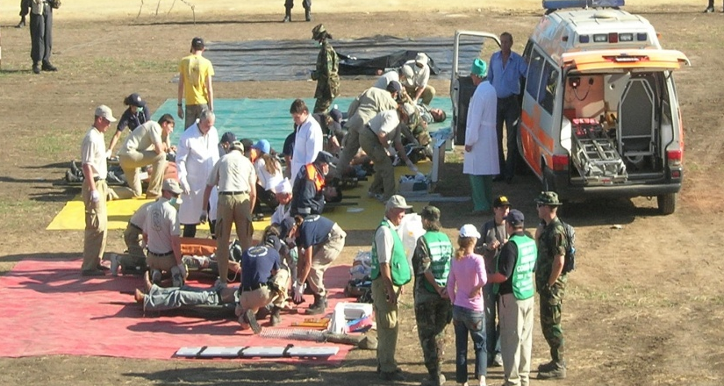

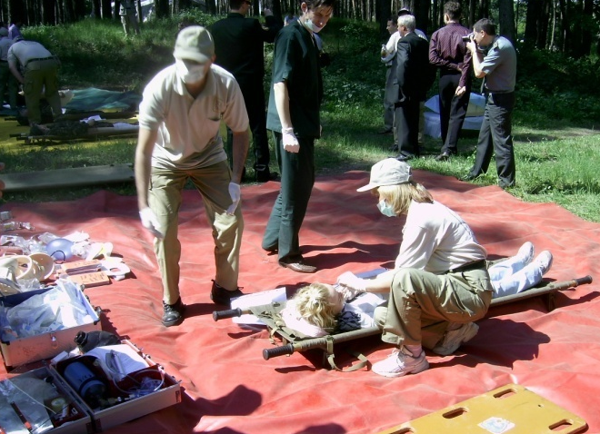
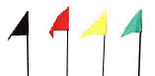
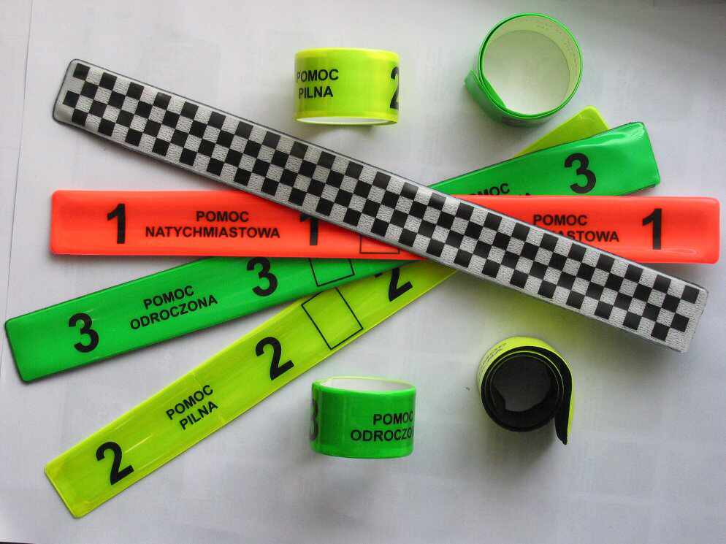
МЕДИЧНЕ СОРТУВАННЯ УРАЖЕНИХ
ПІД ЧАС КАТАСТРОФ
Медичне сортування — метод розподілу уражених на групи за принципом потреби в однорідних лікувально-профілактичних та евакуаційних заходах у залежності від медичних показань та конкретних обставин
ВНУТРІШНЬОПУНКТОВЕ
ЕВАКОТРАНСПОРТНЕ
Сортувальні знаки
ОСНОВНІ СОРТУВАЛЬНІ ОЗНАКИ:
небезпека для оточуючих
лікувальна
евакуаційна

Slide 8
Закон України
«Про екстрену медичну допомогу»
Особи, які зобов’язані надавати домедичну допомогу
Рятувальники аварійно-рятувальних служб та працівники державної пожежної охорони
Провідники пасажирських вагонів, бортпровідники
Поліцейські
Фармацевтичні працівники

Slide 9
Людина, яка надає першу допомогу, повинна вміти:
- оцінити стан потерпілого і визначити, якої допомоги насамперед той потребує;
- забезпечити вільну прохідність верхніх дихальних шляхів;
- виконати штучне дихання «із рота в рот» або «із рота в ніс» та зовнішній масаж серця і оцінити їх ефективність;
- зупинити кровотечу накладанням джгута, стисної пов'язки або пальцевим притискуванням судин;
- накласти пов'язку при пошкодженні (пораненні, опіку, відмороженні, забої);
- іммобілізувати пошкоджену частину тіла при переломі кісток, важкому забої, термічному ураженні;
- надати допомогу при тепловому і сонячному ударах, утопленні, отруєнні, блюванні, втраті свідомості;
- використати підручні засоби при перенесенні, навантаженні і транспортуванні потерпілого;
- визначити необхідність вивезення потерпілого машиною швидкої допомоги чи попутним транспортом;
- користуватися аптечкою швидкої допомоги.

Slide 10
Рівні підготовки з домедичної допомоги
Перший рівень – «Основи підтримки життя» (8 годин)
Підготовка немедичних працівників, професійна діяльність яких не пов’язана з ризиком отримання травматичних ушкоджень (працівників сфери послуг, викладачів)
Другий рівень – «Перший на місці події» (48 годин)
Підготовка осіб, які зобов’язані надавати домедичну допомогу постраждалим у невідкладному стані, проте не мають медичної освіти (до цієї категорії належать поліцейські)
Третій рівень – «Професійна підтримка життя» (120 годин)
Підготовка водіїв спеціального санітарного автотранспорту

Slide 11
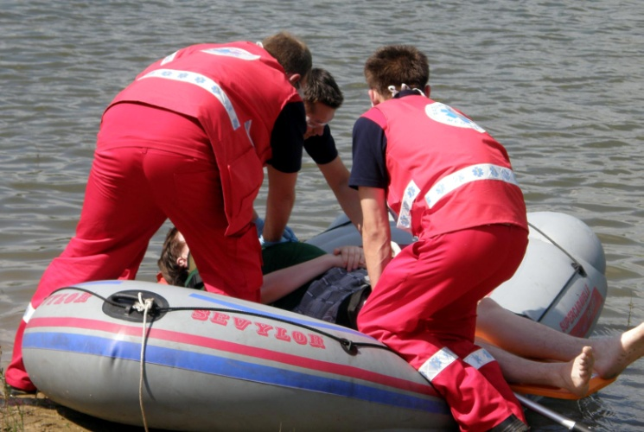
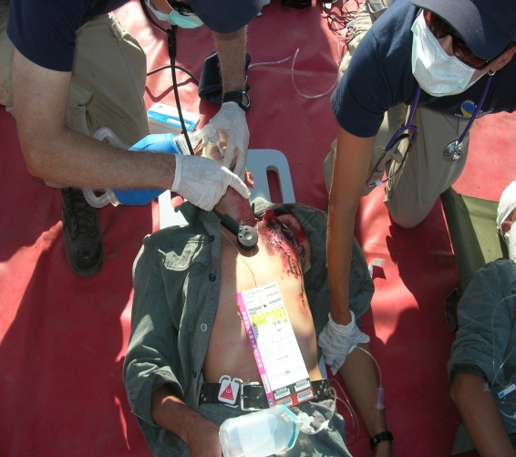
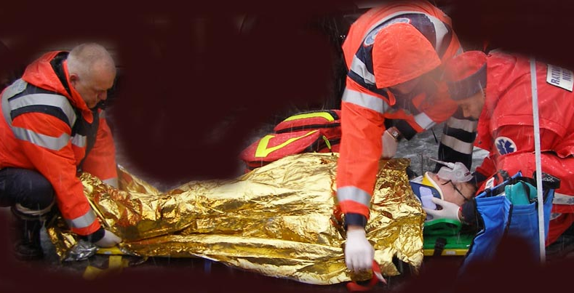
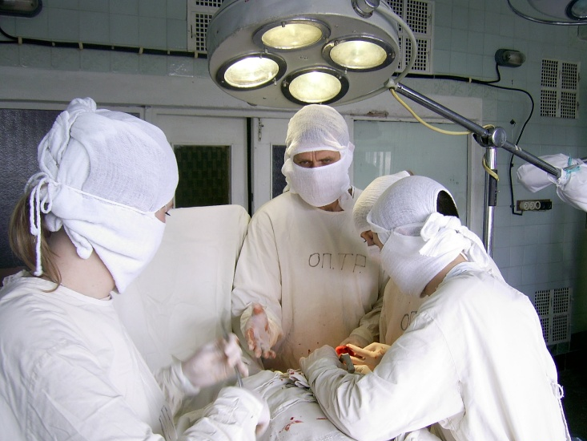
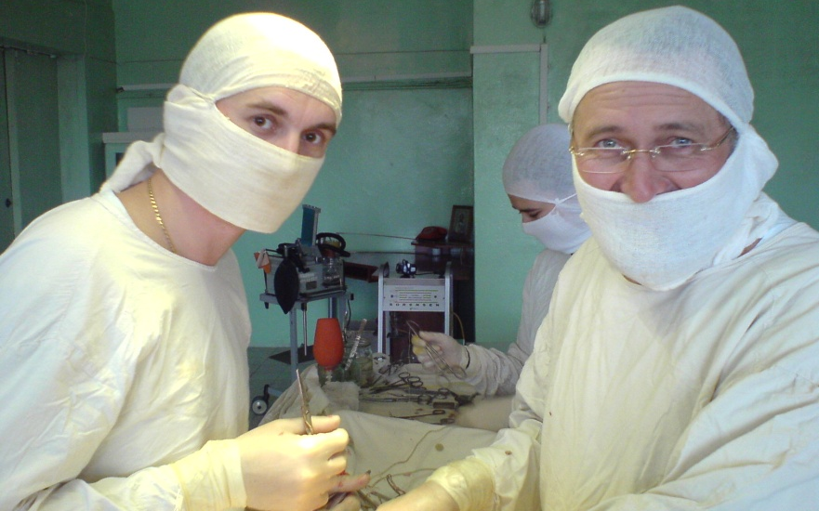
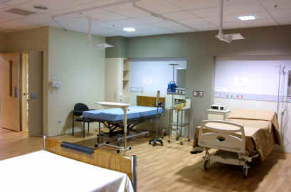
ЕТАПИ МЕДИЧНОЇ ЕВАКУАЦІЇ
ПЕРШИЙ (ДОГОСПИТАЛЬНИЙ) ЕТАП МЕДИЧНОЇ ЕВАКУАЦІЇ
ДРУГИЙ (ГОСПИТАЛЬНИЙ) ЕТАП МЕДИЧНОЇ ЕВАКУАЦІЇ

Slide 12
Міжнародні уніфіковані клінічні протоколи
домедичної та екстреної медичної допомоги
Базова підтримка життєдіяльності
BLS (Basic Life Support)
Надання невідкладної допомоги при травмах
ITLS (International
Trauma Life Support)
Професійне надання екстреної допомоги постраждалому при травмах на ранньому госпітальному етапі
PhTLS (Prehospital Trauma Life Support)

Slide 13
Міжнародний алгоритм надання
домедичної допомоги АВС
А
  Аirways
  Дихальні шляхи
  Вreathing
  Дихання
С
  Сirculation
  Циркуляція крові
В

Slide 14
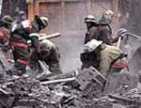
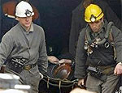
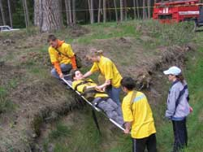
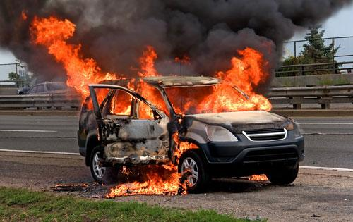
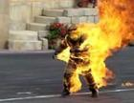
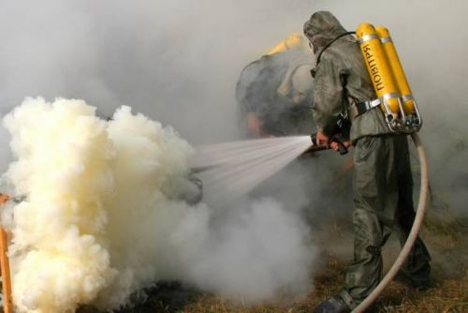
ПОШУК ТА ВИТЯГУВАННЯ ПОСТРАЖДАЛИХ
ГАСІННЯ ПАЛАЮЧОГО ОДЯГУ

Slide 15
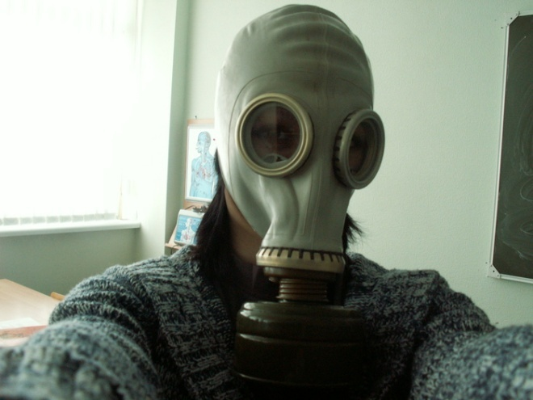
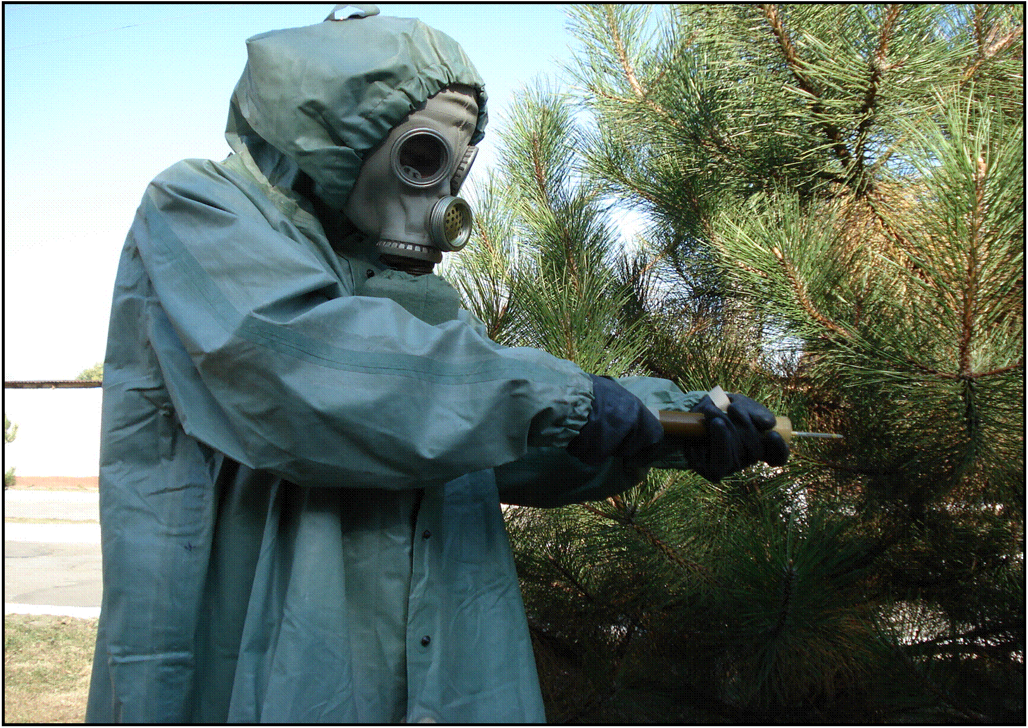
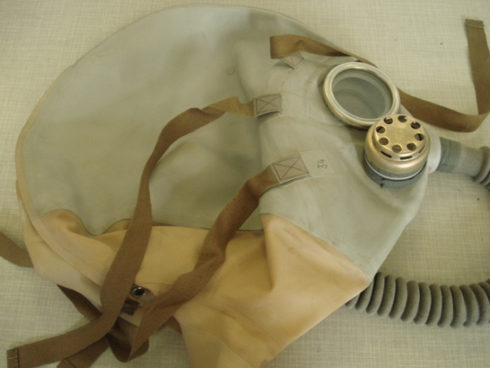
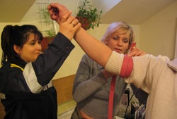
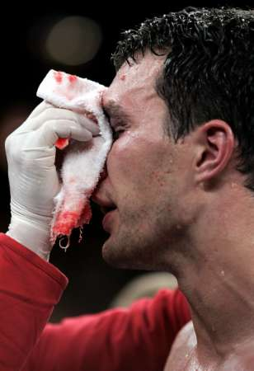
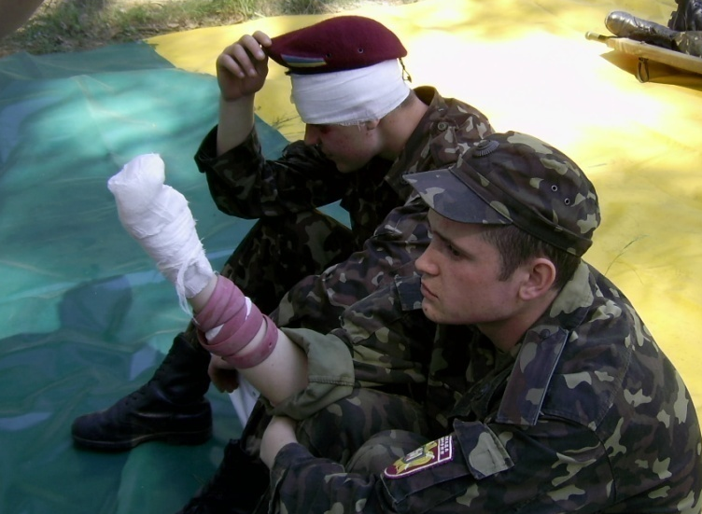
НАДІВАННЯ ПРОТИГАЗУ ПРИ ЗНАХОД-ЖЕННІ НА ЗАРАЖЕНІЙ МІСЦЕВОСТІ
ТИМЧАСОВА ЗУПИНКА ЗОВНІШНЬОЇ КРОВОТЕЧІ

Slide 16
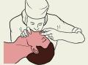
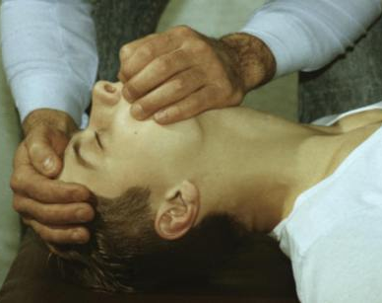

ШТУЧНА ВЕТИЛЯЦІЯ ЛЕГЕНІВ МЕТОДОМ «ДОНОРА»
Підготовка до проведення штучного дихання
“із рота в рот”
“із рота в ніс”
Штучне дихання виконується сумісно з непрямим масажем серця при всіх нещасних випадках: ураженнях електрострумом, тяжких травмах, отруєннях, заклинаннях водою та інших, якщо настала клінічна смерть. При наданні допомоги однією людиною 2 вдохи та 30 надавлювань. Частота дихальних циклів – 12-15 за 1 хвилину.
Найбільш ефективними способами штучного дихання вважаються способи “із рота в рот” і “із рота в ніс”.

Slide 17
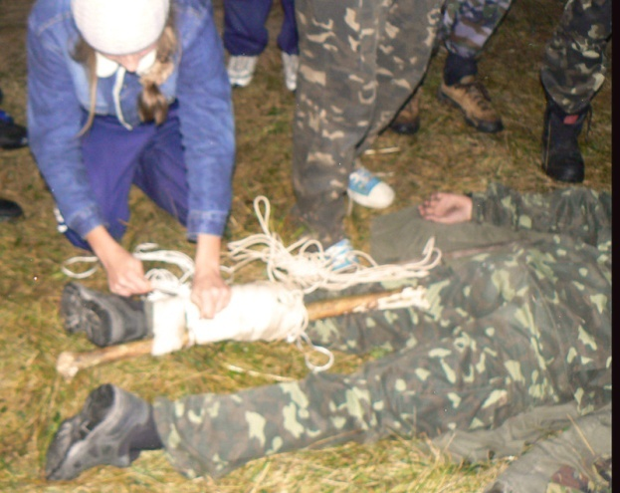
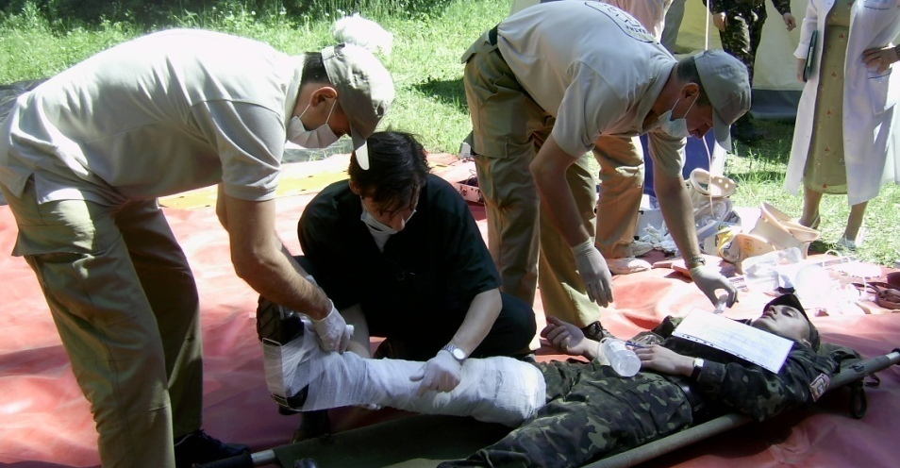
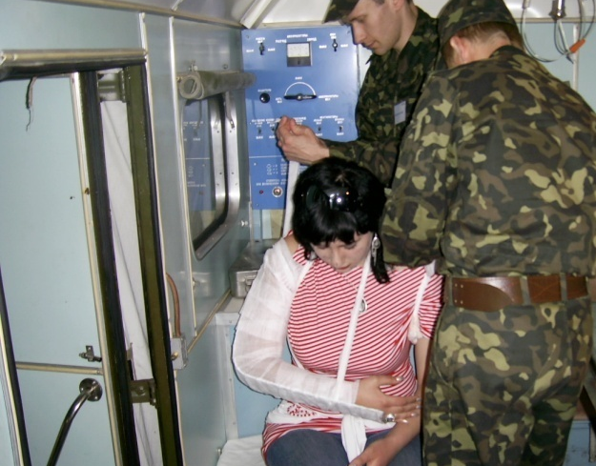
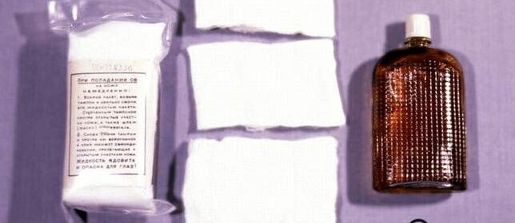
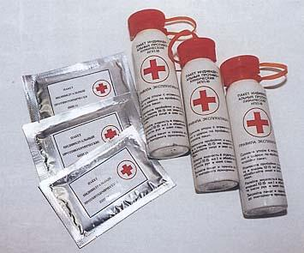
ТРАНСПОРТНА ІММОБІЛІЗАЦІЯ
ЧАСТКОВА САНІТАРНА ОБРОБКА

Slide 18
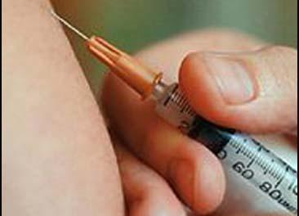
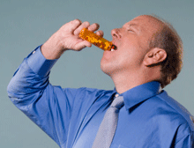
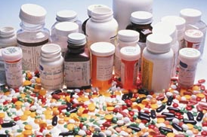
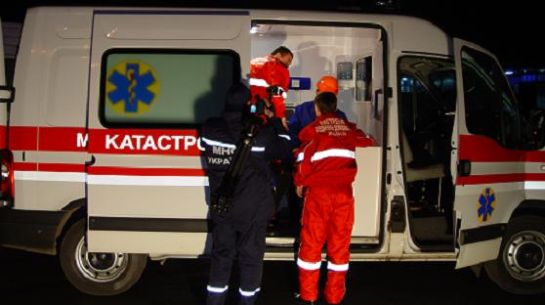
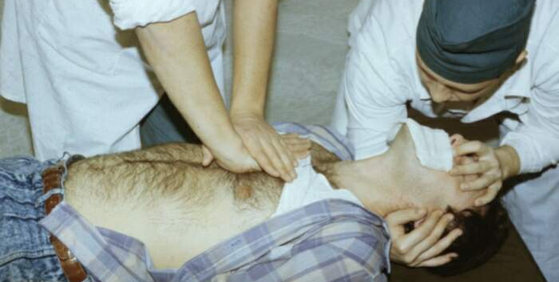
АНТИБАКТЕРІАЛЬНА ТЕРАПІЯ
НЕПРЯМИЙ МАССАЖ СЕРЦЯ ДЛЯ ВІДНОВЛЕННЯ СЕРЦЕВОЇ ДІЯЛЬНОСТІ
Ритм таких дій – 2 вдохи у легені потерпілого і 30 ритмічних надавлювань на грудну клітину

Slide 19
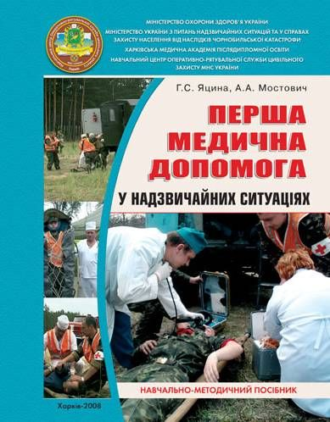
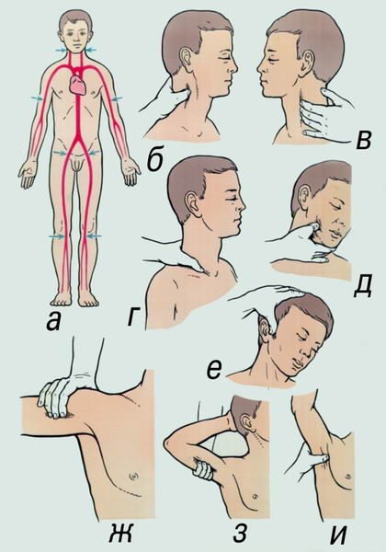
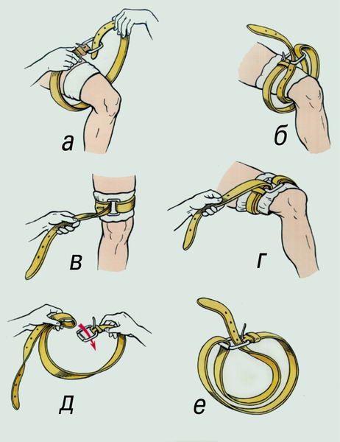
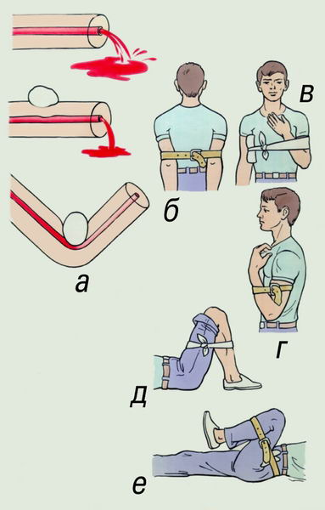
МЕТОДИ ТА СПОСОБИ
ЗУПИНКИ ЗОВНІШНЬОЇ КРОВОТЕЧІ
Кровотеча – це вихід крові із судин. В залежності від того, яка судина пошкоджена, розрізняють кровотечі: капілярні, венозні, артеріальні.
В залежності від того, куди виливається кров, їх поділяють на зовнішні і внутрішні. ПМД полягає в знезараженні рани, зупинці кровотечі, накладанні пов’язки.
НАКЛАДАННЯ ДАВЛЮЧОЮ ПОВ’ЯЗКИ
ПАЛЬЦЕВЕ ПРИТИСКАННЯ
НАКЛАДАННЯ ДЖГУТА АБО ЗАКРУТКИ
ЗГИНАННЯ КІНЦІВОК У СУГЛОБАХ З НАСТУПНОЮ ФІКСАЦІЄЮ

